Slide 1
Электронная газета № 45 (внеочередной выпуск)
Заходите
к нам на
МБДОУ ЦРР № 28 «Огонек»
http://dou-28.ru

Slide 2
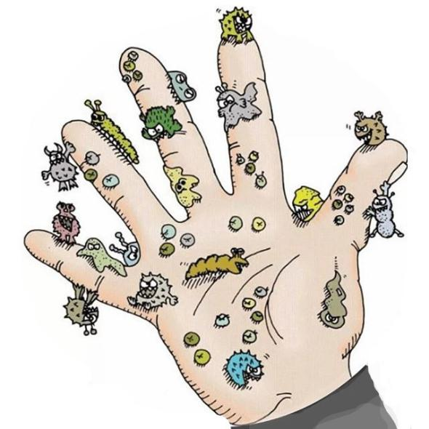
Игорь Калиш
ПРИТВОРЫ МИКРОБЫ
Притворились микробы друзьями,
Притаились у нас под ногтями:
- Мы несчастные крошечки бледные,
Мы голодные очень и бедные...
Но не стали мы верить врунишкам
И подумали: - Много их слишком.
Руки с мылом под краном помыли
И микробы-врунишки уплыли.
http://dou-28.ru

Slide 3
http://dou-28.ru

Slide 4
Среди самых важных рекомендаций:
как можно чаще проветривать помещения;
тратить минимум 30-40 минут в день на умеренные физические упражнения, которые можно выполнять в пределах своей квартиры;
пить в среднем около двух литров воды в день;
уделить время культурному отдыху и самообразованию (это могут быть книги, фильмы, онлайн-спектакли и так далее);
общаться с родными и близкими по видеосвязи через Skype или Zoom.
http://dou-28.ru

Slide 5
http://dou-28.ru

Slide 6
Режим дня
Рекомендации педиатра Минздрава Московской области Нисо Одинаева.
«В первую очередь необходимо сохранить привычный распорядок дня, как было бы, если бы ребёнок ходил в ДОУ. Это ранний подъём, утренняя гимнастика. Тогда по окончании домашнего карантина не нужно будет прикладывать усилия, чтобы вернуться в прежний режим. В течение дня не забывайте чередовать учебную, творческую и физическую нагрузку. Помните, что после 3-4 часов занятий работоспособность ребенка начинает снижаться», – сказала Одинаева.
Она отметила, что перед сном не стоит смотреть телевизор, играть в компьютерные игры или пользоваться телефоном.
«Лучше в эти дни как можно меньше пользоваться гаджетами, сменить пребывание за компьютером на чтение книг или настольные игры. Также перед отходом ко сну следует проветрить помещение. Обязательны вечерние водные процедуры, успокаивающий теплый душ», – добавила врач.
http://dou-28.ru

Slide 7
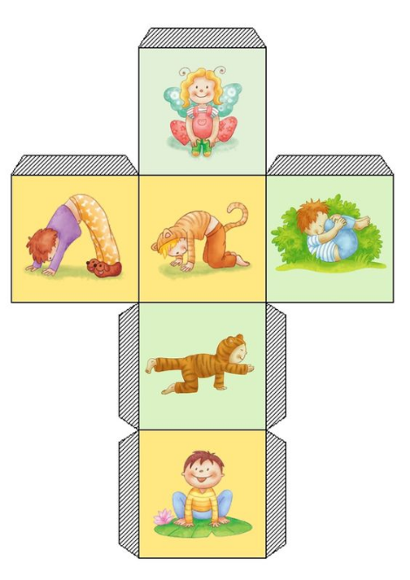
Йога Ангелов
http://dou-28.ru

Slide 8
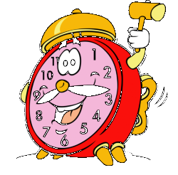
Нисо Одинаева подчеркнула, что в присутствии ребёнка чрезвычайно важно сохранять спокойствие, не «нагружать» его своими страхами.
«Дети «считывают» эмоциональное состояние взрослых. Поэтому, находясь с ребёнком, постарайтесь быть спокойным, не разговаривать на волнующие вас темы. Поскольку сейчас много говорят об эпидемии, вирусах и карантине, нужно объяснить ребёнку, что все меры направлены, чтобы избежать заболеваний. Это прекрасная возможность выработать ряд полезных и здоровых привычек: содержать дом в чистоте, убирать вещи, мыть руки, пользоваться салфетками, проветривать помещение, правильно питаться. Вместе заботьтесь о чистоте, дезинфицируйте ручки дверей, выключатели и гаджеты», – сказала Одинаева.
Ребёнку важно рассказать, что карантин – это не каникулы, а временная мера, которая поможет избежать заболевания,
http://dou-28.ru

Slide 9
http://dou-28.ru

Slide 10
http://dou-28.ru
Чем занять ребенка дома.
Несколько недель - отличная возможность для вечно занятых взрослых провести время с детьми и научить их чему-то полезному.
А онлайн-сервисы предлагают варианты:
Послушать лекции для детей
Например, в приложении "Радио Арзамас" собраны подкасты и лекции о литературе, науке и истории: в "Науке и смелости" рассказывают про историю великих научных открытий, а в подкасте "Экспекто патронум" обсуждают детские книги и детские же проблемы (от отношений с друзьями до принятия смерти). По промокоду "карантин" все записи доступны в приложении бесплатно. К тому же в "Детской комнате Арзамаса" на сайте есть подборки книг, мультфильмов и аудиоспектаклей, за которыми можно провести время вместе с детьми.
http://dou-28.ru

Slide 11
http://dou-28.ru

Slide 12
Позаниматься с голосовым помощником
Голосовые помощники, конечно, не заменят живое общение, зато помогут создать уют в доме, спеть детям колыбельную или рассказать сказку. В умную колонку Алису, к примеру, встроено несколько навыков для детей: она учит правильно произносить скороговорки, задает примеры по математике для учеников начальных классов, загадывает загадки и отвечает на детские вопросы (например, о мире животных).
Недавно там появился тренажер для развития детской речи "Легко сказать" - если дети в это время не могут посещать логопеда, тренажер поможет в игровой форме отработать сложные звуки. Для начала занятия нужно сказать "Алиса, запусти навык "Легко сказать"" - общаться с ребенком будут вымышленные персонажи "звукли" и герои мультфильма "Фиксики".
http://dou-28.ru
http://dou-28.ru

Slide 13
http://dou-28.ru

Slide 14
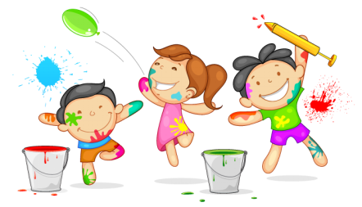
http://dou-28.ru
Заняться мастер-классами
В интернете можно найти курсы на все случаи жизни, от рисования до лепки, главное - чтобы дома были подручные материалы. Например, в онлайн-школе "Художник онлайн" можно пройти курсы рисования и послушать лекции об истории искусств. Не все занятия бесплатны, но открытых уроков достаточно, чтобы понять, насколько это интересно ребенку и вам.
Мастер-классы для детей помладше можно найти на сайтах "Моя детка" или "Ярмарка мастеров" - это бесплатные уроки, которые помогут создать поделку любой сложности из любых подручных материалов.
http://dou-28.ru

Slide 15
http://dou-28.ru

Slide 16
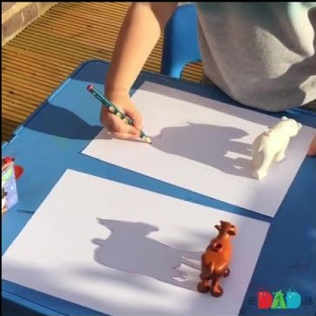
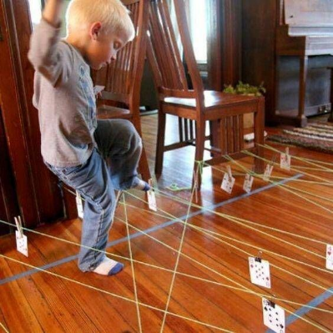
Игры дома с детьми
http://dou-28.ru
Лабиринт
Работа с тенью
http://dou-28.ru

Slide 17
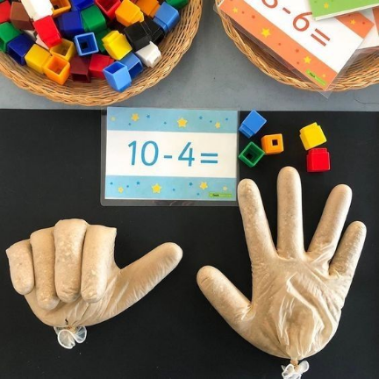
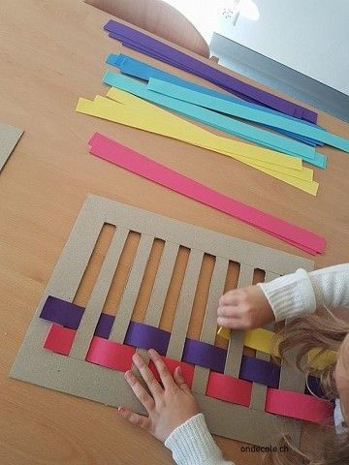
http://dou-28.ru
Узоры из бумаги
Счет на пальцах
http://dou-28.ru

Slide 18
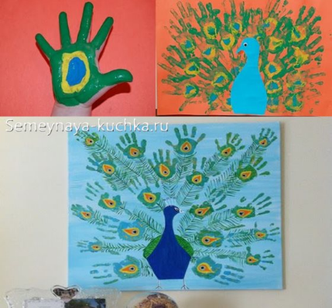
Читаем книги
Нетрадиционное РИСОВАНИЕ
http://dou-28.ru

Slide 19
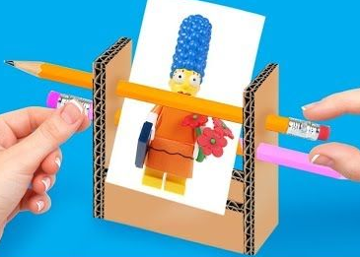
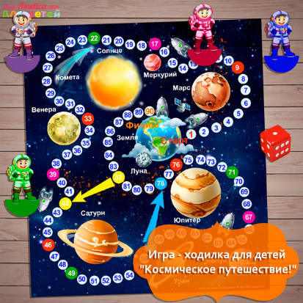
Настольные игры
Веселые самоделки
http://dou-28.ru

Slide 20
http://dou-28.ru

Slide 21
Составитель: педагог- психолог Семенюк С.П.
http://dou-28.ru

